Slide 1

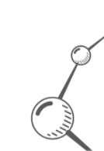
Инновационный крем с наночастицами оксида цинка и серебра

Slide 2


Slide 3

Проблема
Согласно маркетинговому исследованию российского рынка косметики, импорт декоративной косметики и средств по уходу за кожей по объемам значительно сократился.
На рынке РФ представлено ограниченное количество отечественных компаний, выпускающих инновационную косметическую продукцию

Slide 4


Slide 5
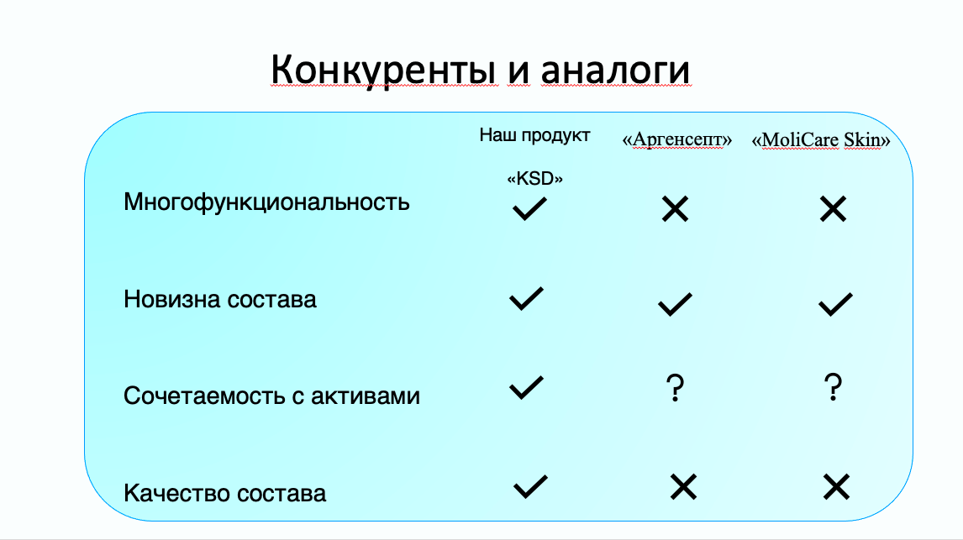

Slide 6
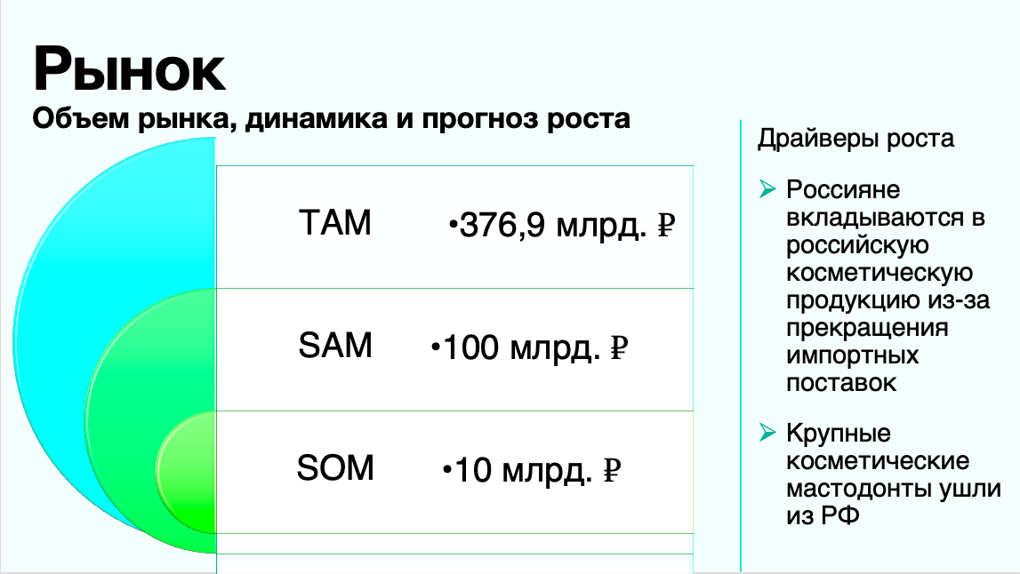

Slide 7
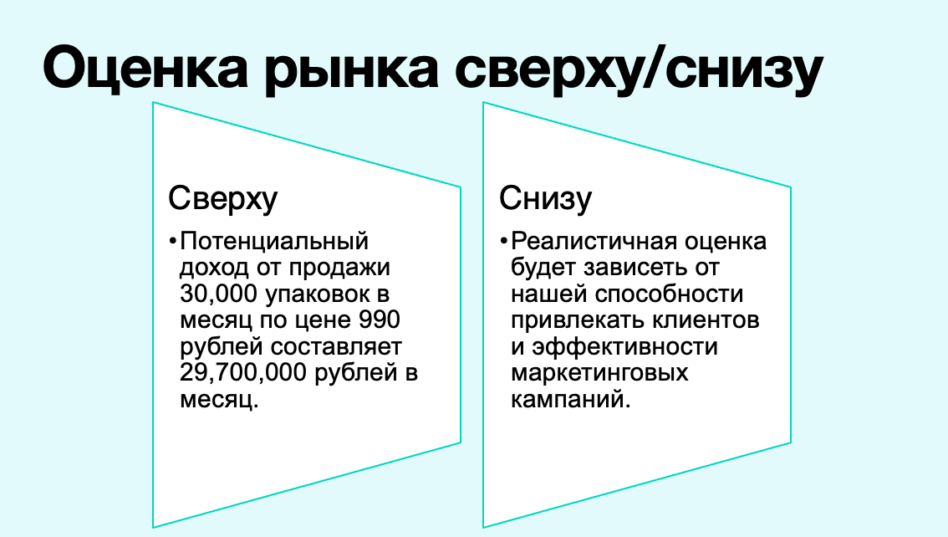

Slide 8
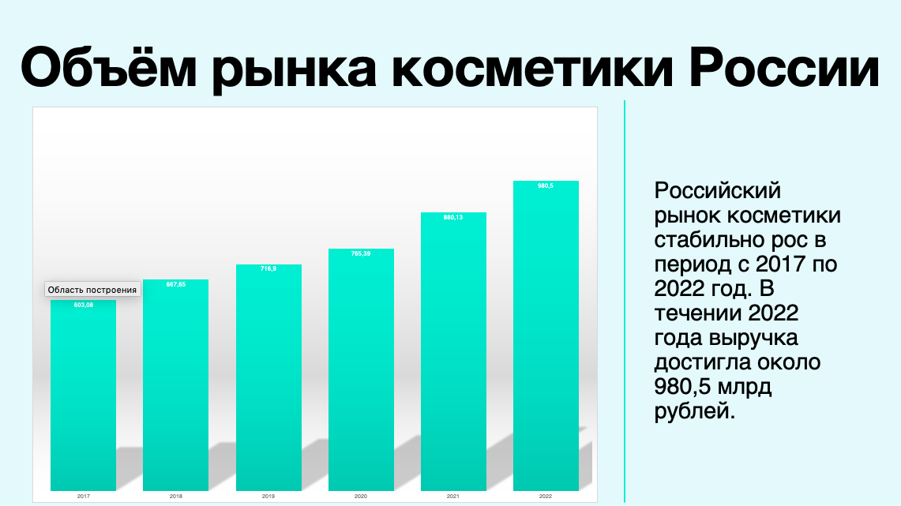
Объём рынка косметики России
Российский рынок косметики стабильно рос в период с 2017 по 2022 год. В течении 2022 года выручка достигла около 980,5 млрд рублей.

Slide 9
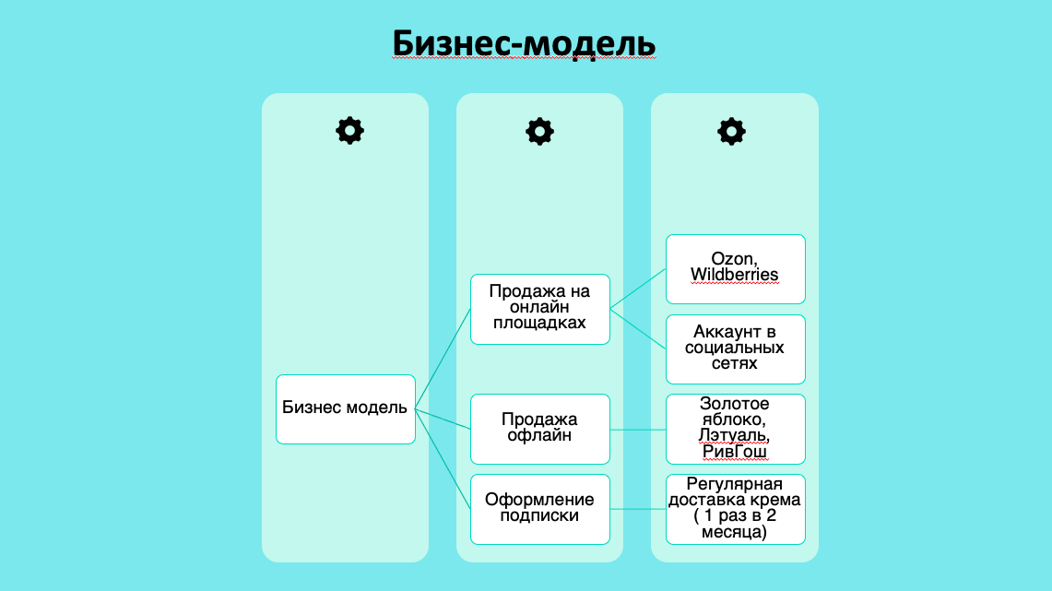

Бизнес-модель
Бизнес модель
Продажа на онлайн площадках
Ozon, Wildberries
Аккаунт в социальных сетях
Оформление подписки
Регулярная доставка крема ( 1 раз в 2 месяца)
Продажа офлайн
Золотое яблоко, Лэтуаль, РивГош

Slide 10
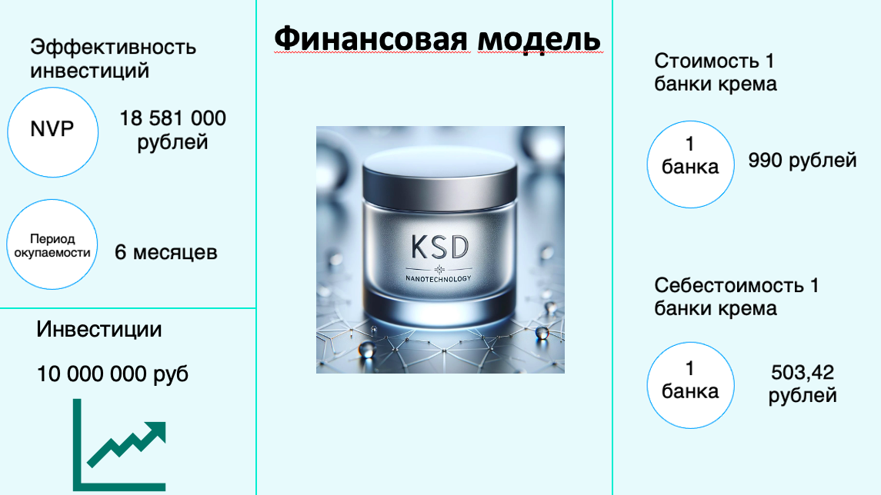
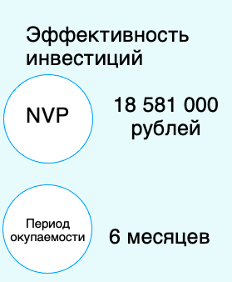
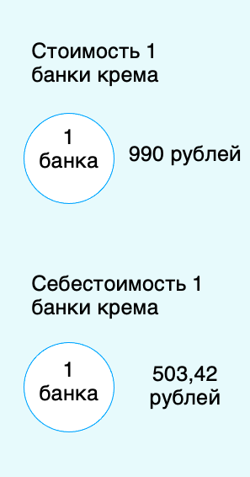
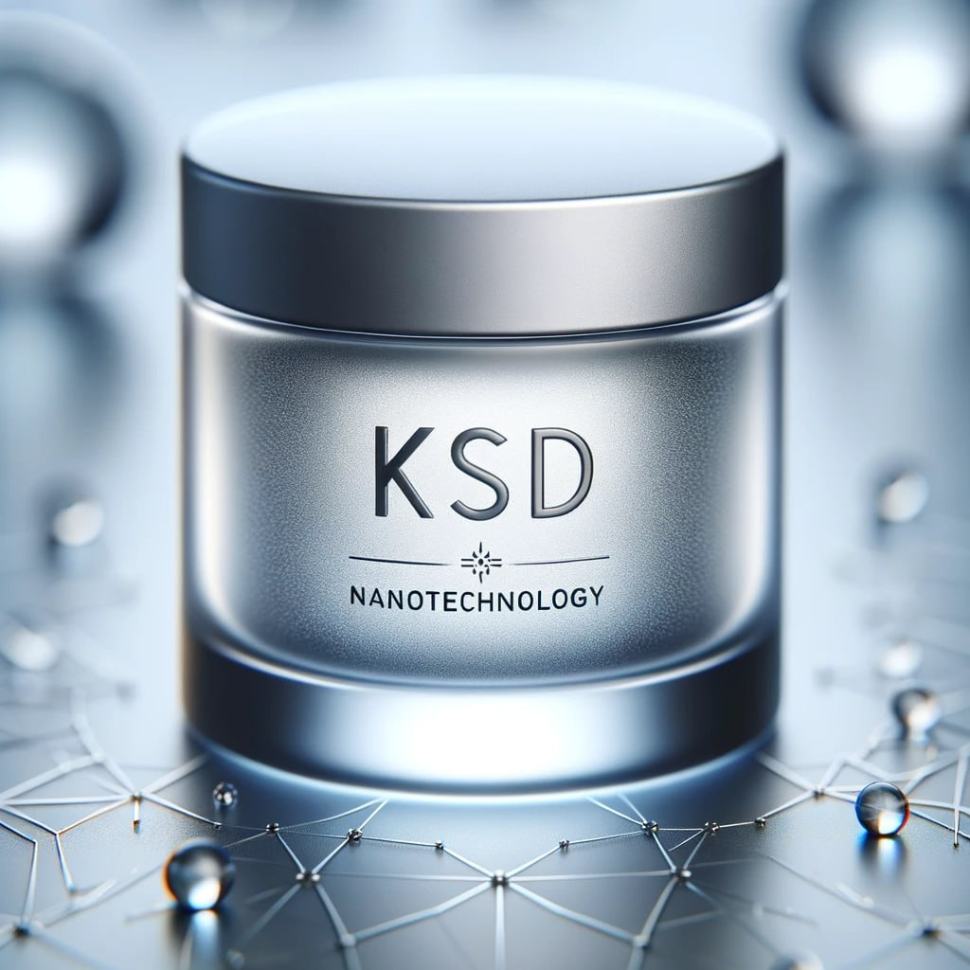

Финансовая модель
Эффективность инвестиций
NVP
Период окупаемости
Инвестиции
10 000 000 руб

Slide 11
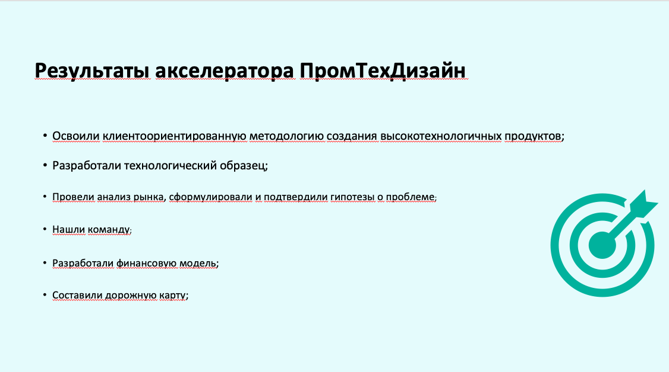

Результаты акселератора ПромТехДизайн
Освоили клиентоориентированную методологию создания высокотехнологичных продуктов;
Разработали технологический образец;
Провели анализ рынка, сформулировали и подтвердили гипотезы о проблеме;
Нашли команду;
Разработали финансовую модель;
Составили дорожную карту;

Slide 12
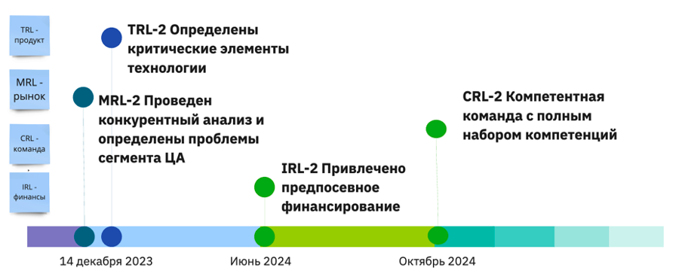

























Дорожная карта (план развития)
TRL-4 Компоненты и/или макеты проверены в лабораторных условиях. Продемонстрированы работоспособность и совместимость технологий на достаточно подробных макетах разрабатываемых устройств (объектов) в лабораторных условиях.
MRL-2 Определены потенциальные потребители и сформулированы проблемы клиентов, на решение которых направлен продукт/технология
CRL-4 Команда сформирована
IRL-1 Выполнена базовая оценка объема рынка, проведен конкурентный анализ.
Сентябрь 2023
Октябрь 2023
Ноябрь 2023
Декабрь. 2023

Slide 13
Запрос на поддержку
Инвестиции
Покупка оборудования
Аренда производственного помещения
Затраты на рекламу
Зарплата сотрудников
Сырьё

Slide 14

Контакты
Руководитель
Шарапова Анна Андреевна

